Slide 1
机器学习与金融建模
多项式L∞的逼近
小组成员：夏际刘，孟旋，樊碧瑜，伍文祥

Slide 2
目 录
CONTENTES
Part 01
Part 02
Part 03
Part 04
生成随机点
L²逼近
L¹逼近
L∞逼近

Slide 3

01
生成随机点
START

Slide 4

import random
import numpy as np
from scipy.optimize import minimize
import math
import matplotlib.pyplot as plt
引入相关模块

Slide 5


拟合点生成函数
class f: # 拟合点生成函数初始数据 def __init__(self, sigma): self.a = random.randint(1, 5) self.b = random.randint(1, 10) self.sigma = sigma print(“拟合点生成函数为：y=%dx+%d+ω，ω~N(0,%d)” % (self.a, self.b, (self.sigma) ** 2)) def y(self, x): # 拟合点纵坐标生成 omega = random.gauss(0, self.sigma) y = self.a * x + self.b + omega return y

Slide 6

生成拟合函数
输入δ确定拟合点生成函数
while 1:
try:
sigma = int(input("输入符合正态分布的白噪音ω~N(0,δ^2)中δ的取值："))
break
except:
print("非法输入，请重新输入！")
continue
f1 = f(sigma)

Slide 7
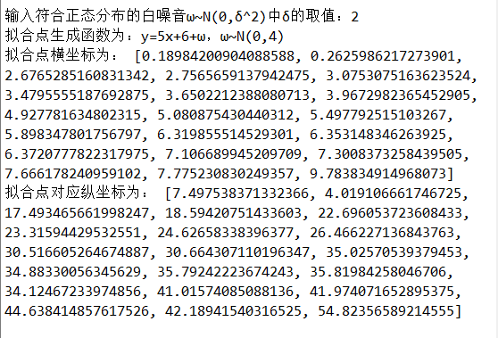
生成拟合点
x_list = np.random.rand(20) * 10
x_list = sorted(x_list)
print("拟合点横坐标为：", x_list)
y_list = []
for x in x_list:
y_list.append(f1.y(x))
print("拟合点对应纵坐标为：", y_list)

Slide 8


建立自变量矩阵
X = np.zeros([20, 11])
for i in range(20):
x = x_list[i]
for j in range(11):
X[i, j] = math.pow(x, 10-j)。
X行向量依次为xi^n,xi^(n-1),...,xi^0，x1第一行x2第二行直至xn以此类推。

Slide 9
02
L²逼近
START

Slide 10

定义损失函数L2
def loss(a_list):
g_list = np.dot(X_part, a_list)
I=g_list-y_list
sum=0
for i in I:
sum+=pow(i,2)
return sum

Slide 11

L2逼近
for i in range(1, 11):
print("\n***************%d次多项式拟合***************" % i)
a_list = np.zeros((1, i + 1)).T # a_list为待优化的多项式系数组成的行向量，依次为ai,a(i-1),...,a0
X_part = X[...,10-i:]
Var=20*pow(sigma,2) #Var为损失函数值，即拟合目标，但过低的Var会拖累函数运行效率
ii = 0
while 1: # 循环优化过程使损失函数值在目标Var以下，或者循环到一定程度退出
res = minimize(loss, a_list, method='nelder-mead', options={'xatol': 1e-8, 'disp': False})
a_list = res.x
ii += 1
if res.fun > Var and ii <= 15:
continue
else:
break
poly=np.poly1d(res.x) # poly即为拟合函数
print('%d次多项式为：\n'%i,poly)
print('%d次多项式拟合的L^2距离为:' % i,res.fun)

Slide 12

作图
x=np.linspace(0, 10, 1000)
plt.scatter(x_list,y_list)
plt.plot(x,np.polyval(poly, x))
plt.title('L2 regression: %d degree polynomial'%i)
plt.show()

Slide 13
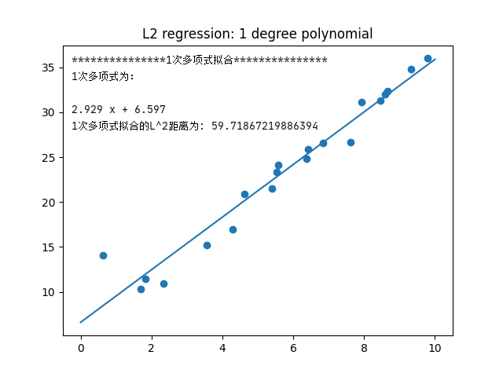
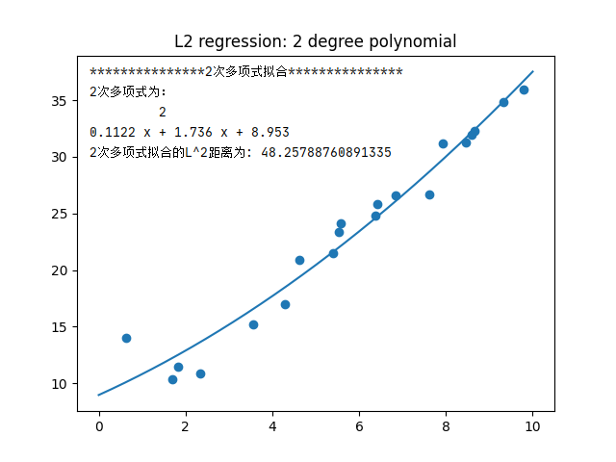
01
02
一次多项式拟合
二次多项式拟合

Slide 14
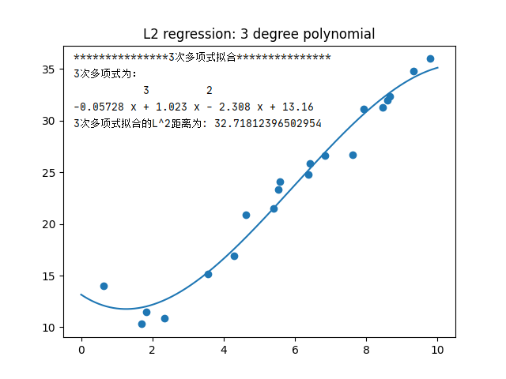
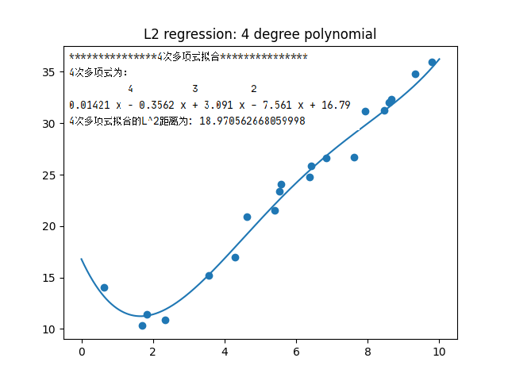
01
02
三次多项式拟合
四次多项式拟合

Slide 15
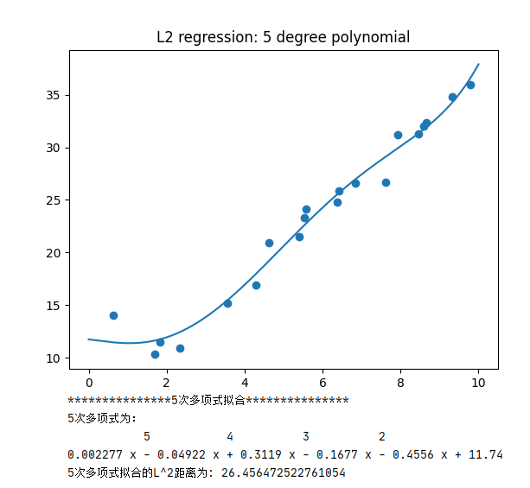
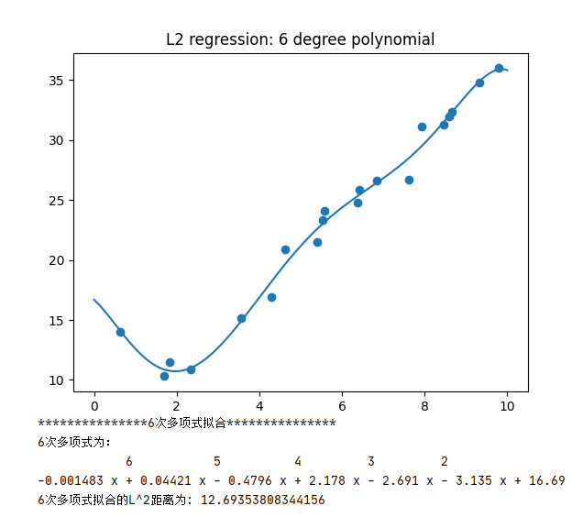
01
02
五次多项式拟合
六次多项式拟合

Slide 16
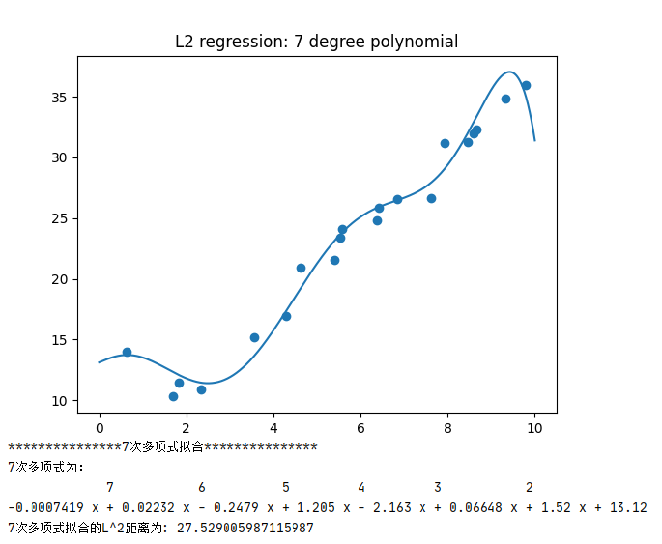
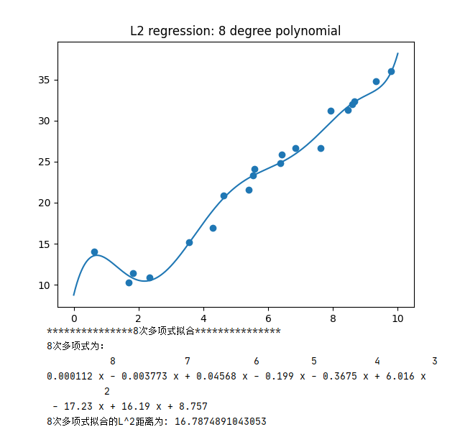
01
02
七次多项式拟合
八次多项式拟合

Slide 17
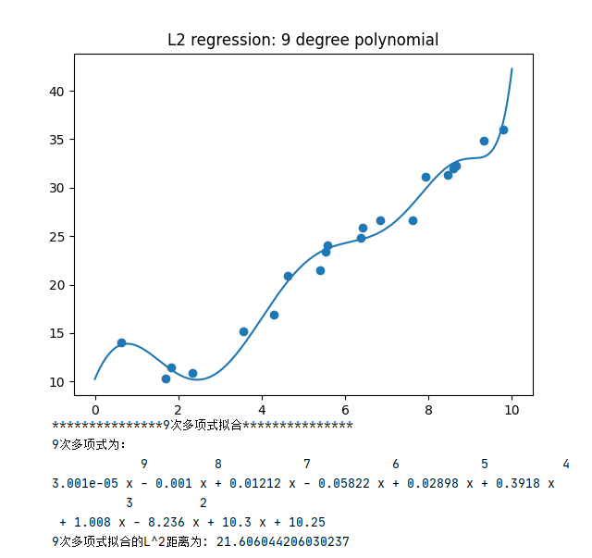
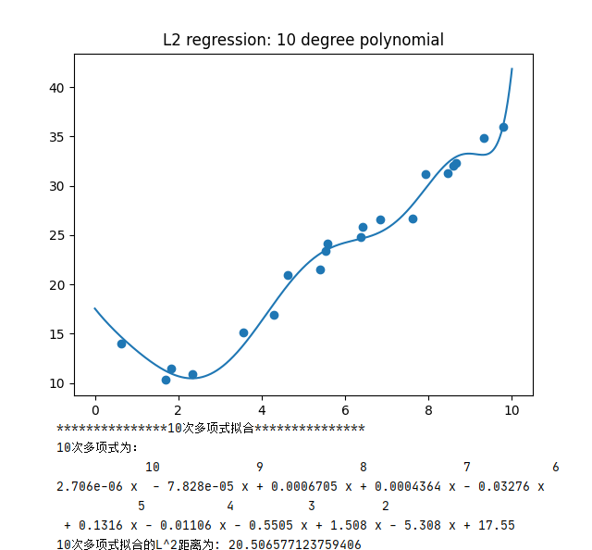
01
02
九次多项式拟合
十次多项式拟合

Slide 18
03
L¹逼近
START

Slide 19

损失函数
def loss(a_list):
g_list = np.dot(X_part, a_list)
I=g_list-y_list
sum=0
for i in I:
sum+=abs(i)
return sum

Slide 20

逼近
L1逼近与L2逼近仅有损失函数定义及对损失值容忍度Var的区别，其余部分代码与L2逼近相同。
拟合结果同L2拟合大同小异，我们在此仅贴上5次多项式拟合的结果：

Slide 21

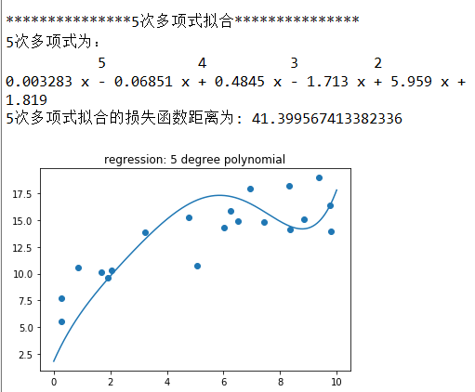
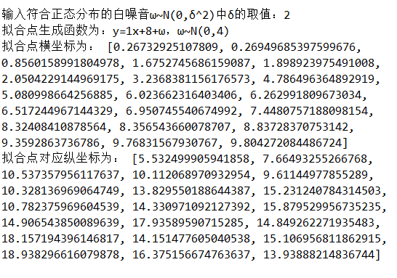
五次多项式拟合结果

Slide 22
03
L∞逼近
START

Slide 23
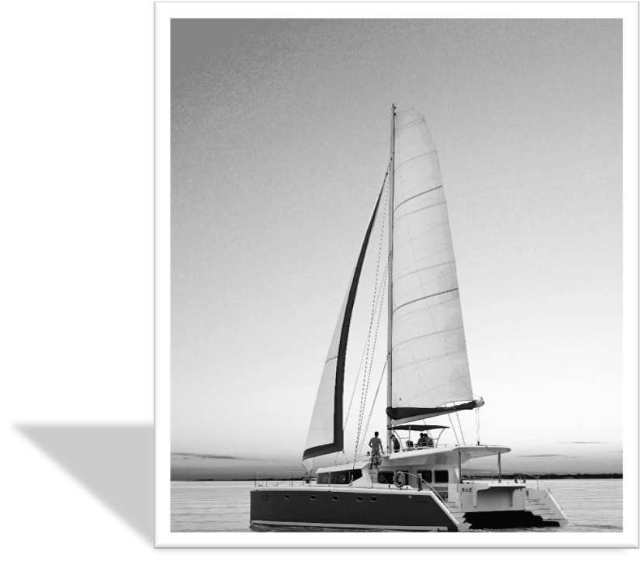
定义损失函数L∞
def loss(a_list):
g_list = np.dot(X_part, a_list)
return np.max(np.abs(y_list - g_list))

Slide 24
逼近
L逼近与L2逼近仅有损失函数定义及对损失值容忍度Var的区别，其余部分代码与L2逼近相同。
拟合结果同L2拟合大同小异，我们在此仅贴上8次多项式拟合的结果：

Slide 25

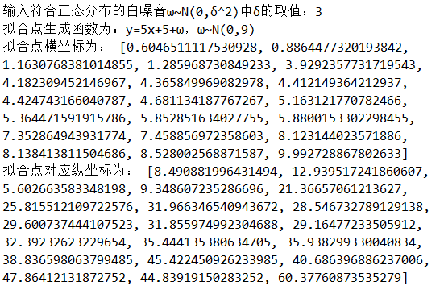
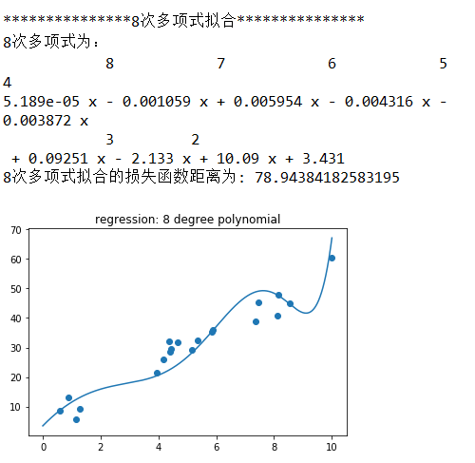

八次多项式拟合

Slide 26
谢谢观看

